Slide 1
臺南市 110年運動i臺灣期初規劃暨核銷說明會議
臺南市體育處 110年3月9日

Slide 2
目錄
01
訪視委員介紹
02
活動辦理注意事項
03
計畫變更注意事項
04
經費核銷注意事項
05
訪視委員訪視輔導

Slide 3
訪視委員介紹
中央訪視委員 | 蘇耿賦 委員
地方訪視委員 | 陳耀宏 委員
地方訪視委員 | 劉志華 委員
地方訪視委員 | 黃志佳 委員
地方訪視委員 | 戴己川 委員
地方訪視委員 | 蔡保生 委員

Slide 4
活動辦理注意事項-懸掛旗幟
※於活動入口處、活動地點、周邊適當布置， 以民眾容易看到的方式呈現，以強化行銷。
小型活動(100人以下)
建議2-6面旗
中型活動(100-499人)
建議8-12面旗
大型活動(500人以上)
建議16面旗

Slide 5
活動辦理注意事項-文宣
※活動辦理前利用多元行銷宣傳，如臉書、LINE、新聞露出等，增加大眾媒體曝光，吸引民眾參與
※布條、海報、文宣等皆應清楚明列 ：年度、運動i臺灣計畫、標誌、活動名稱、相關單位及「廣告」
字樣等。
活動完整名稱(與計畫書活動名稱一致)
計畫年度
相關單位資訊(與計畫書內容一致)
「廣告」字樣

Slide 6
活動辦理注意事項-保險
※活動執行時，須注意場地設施及活動安全指導，每項活動均須辦理保險(應依活動性質 及需求投保適當險種(如旅平險、場地險等)及保險額度，以保障參與者之權益)，未辦理保險者，不予同意核結。
無論是否核銷保險費，皆必須辦理活動保險
保險要保人：為承辦單位
保險期間：活動期間
保險地點：活動舉辦地點
核銷時需檢附保單正本

Slide 7
活動辦理注意事項-參與對象、執行方式
務必依照專案指定「參與對象」(如女性、銀髮、原住民、身障…..等)及「辦理方式」執行
參與對象：辦理方式：務必依照計畫主體、活動時間、賽程、參與人數等…..執行
★違反情節嚴重者則不予核銷

Slide 8
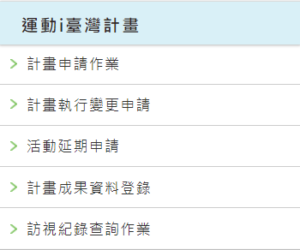
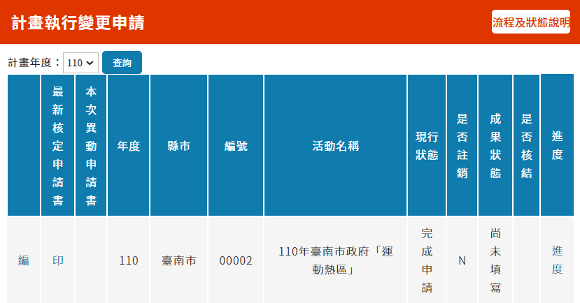
計畫變更注意事項-計畫變更
點此進入管理計畫選單
各項流程採線上申請，如核定之活動計畫內容須變更，請登入i臺灣資訊平台，依序點擊計畫執行變更申請、「編」字即可開始變更。
變更時間、地點等無涉及活動效益者，逕自線上變更系統變更，無須函文本處。
變更經費、場次、人次數請務必於1個月前函文告知本處，並由本處送署核定。
如未能依原提報計畫日期或地點辦理者，請於活動2周前進行變更，避免訪視委員到場撲空。
點此進入計畫變更頁面
點此列印最新計畫書

Slide 9
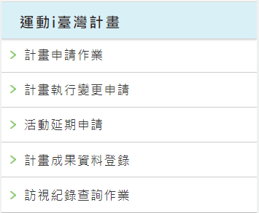
計畫變更注意事項-活動延期
活動如因不可抗力因素導致無法辦理者，請各承辦單位於第一時間與體育處承辦人員(林珮筠2157691#224、林憶嵐2157691#236)聯繫，並更新i運動資訊平台等活動資訊，如未能於第一時間通知者，視同違反活動核實性原則，將核酌扣減活動補助經費。
本功能僅提供申請3天內將舉辦之活動臨時延期，申請後需於3天內至系統執行活動變更(須註明延期原因)。

Slide 10
經費核銷-檢附文件
核定函影本(請加蓋與正本相符及印章)
核定經費概算表影本(請加蓋與正本相符及印章)
領據
收支結算表(線上填寫後列印)
活動成果報告表(線上填寫後列印)
單位之金融機構帳戶影本
原始支出憑證正本
保單正本
活動資訊公開化證明文件

Slide 11
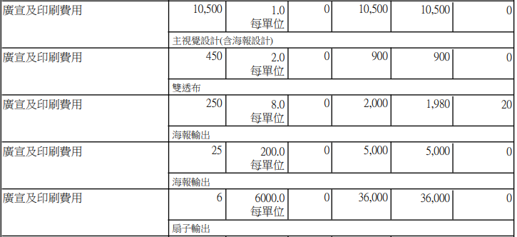
經費核銷-收支結算表
如有接受其他機關補助款時，應於收支結算表列明全部經費內容，並請詳細填列機關名稱、項目及金額。
活動收入如有報名費，請填註於自籌款。
同一支用項目請統一填列後，再填列另一項目，切勿不同支用項目穿插填列，範例如下：
A.同一支用項目依品項分開填列
B.同一支用項目之數量填列為1式，於說明欄位中詳列各品項單價及數量。

Slide 12
經費核銷-其他注意事項
各類所得印領清冊須依規定辦理所得申報，並註記「已報列個人所得」，並檢附簽到退單。
領據上之單位圖記(關防章)須與計畫書上相同圖記(關防章) 。
課程類計畫請檢附課程表，競賽類請檢附秩序冊或賽程表。
相關憑證請依收支明細表項次依序排列。
資料送出前請確認資料是否正確齊全。
活動辦理完竣後2週內函送相關核銷文件至本處辦理核銷撥款事宜。
本年度最遲於110年11月15日辦理結案完畢，逾期將註銷經費。
核銷表單及核銷注意事項(請至臺南市體育處官網下載)。

Slide 13
訪視委員訪視輔導
★中央或地方 訪視委員至實地瞭解現場情形時，請配合提供必要資料與協助。

Slide 14
109 年運動 i 臺灣計畫年度評核報告
縣市 | 臺南市政府
成績 | 等第 |  | 備註
 | 優 |  | 本次評核成績共分為「特優」、「優」、「良」、「可」及「待加強」等 5 個等第。
質性評述
評核項目 |  | 優點特色 |  | 建議評述
整體行銷 |  | 1.利用創新宣傳方式行銷運動i臺灣計畫如：遠東科大以巡迴指導宣傳車做移動性向市民宣傳，頗具成效。 2.各單位相互合作，如：運動嘉年華會集結擺攤，向市民一致宣傳運動i臺灣推展成果及建立形象。 |  | 建議提升行銷通路中FB之觸及人口，使點閱率更提高及普及率更好。
資源整合 |  | 透過大型活動串聯各專案，如：市府地方各項體育活動相互合作，又如運動嘉年華集結各承辦運動i臺灣單位一同擺攤，向市民集中宣傳及結合通路與社區及里民中心等合作，集中市民運動i臺灣形象。 |  | 避免同一群民眾參與四大專案，宜使各承辦單位互相合作宣導，充分整合來擴大新的參與人口。
量化評核 |  | 1.廣宣活動，以達預期參與人次。 2.於運動i臺灣相關會議中分享經驗或展示成果。 3.巡迴運動指導團、社區體適能檢測及運動熱區於縣市會議中分別進行報告，分享行銷包裝情形。 |  | 針對輔導之執行單位進行實地查核輔導作業即時函送體育署備查。

Slide 15
簡報完畢
謝謝您熱情參與 攜手協力愛臺灣

Slide 16
提案討論
案 由 ：針對體育署110年運動i臺灣計畫期初重點議題討論。
說 明：請訪視委員就「行銷包裝(整體行銷宣傳)」、「資源整合(含通路結合及專案串聯)」、「全民參與(廣納民意)」及「輔導機制(訪視機制)」四大主題方向進行今年度計畫執行之建議，以供執行單位參考。

